Slide 1
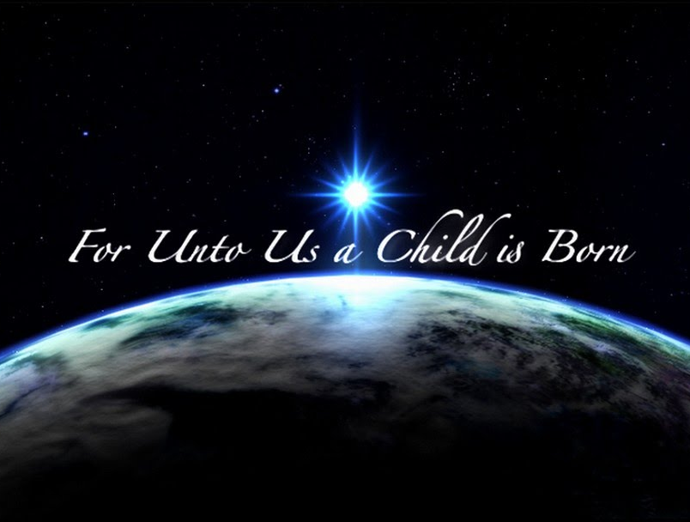
有一嬰孩為我們而生

Slide 2

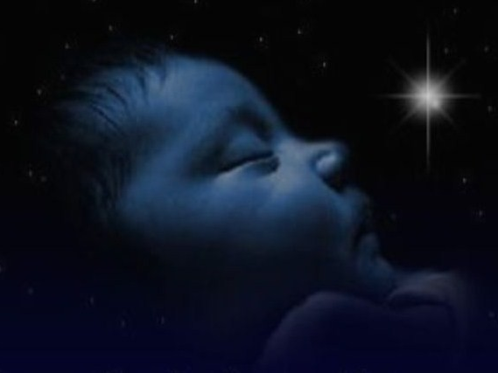
耶穌基督的降生
對全人類來說
具有怎樣的意義？

Slide 3
耶穌基督的降生
對全人類來說具有怎樣的意義？
從根本的角度看

Slide 4
耶穌基督的降生
對全人類來說具有怎樣的意義？
從根本的角度看
從個人信仰經驗的角度看

Slide 5
耶穌基督的降生
對全人類來說具有怎樣的意義？
從根本的角度看
從個人信仰經驗的角度看
從歷史的角度看

Slide 6
耶穌基督的降生
對全人類來說具有怎樣的意義？
聖方濟、禮文斯敦、德蘭修女、南丁格爾、卜威廉、喬治穆勒、亞歷山大.貝爾、達敏神父、衛勒斯里.白里夫婦、

Slide 7
耶穌基督的降生
對全人類來說具有怎樣的意義？
孫中山、甘地、威廉.威伯福斯、馬丁路德.金、德斯蒙.杜圖、納爾遜.曼德拉

Slide 8
耶穌基督的降生
對全人類來說具有怎樣的意義？
1901-2000 諾貝爾得獎者
65.4% 自稱為某種型態的基督徒
和平獎 78.3%
化學獎 72.5%
物理獎 65.3%
醫藥獎 62%
經濟獎 54%
文學獎 49.5%

Slide 9
耶穌基督的降生
對全人類來說具有怎樣的意義？
1901-2000 諾貝爾得獎者
20% 猶太人
和平獎 9%
文學獎 13%
化學獎 19%
物理獎 26%
醫藥獎 28%
經濟獎 41%

Slide 10
耶穌基督的降生
對全人類來說具有怎樣的意義？
還有無數的無名英雄

Slide 11
耶穌基督是神所恩賜的救贖主
賽 9:6
因有一嬰孩為我們而生；有一子賜給我們。政權必擔在他的肩頭上；他名稱為「奇妙策士、全能的神、永在的父、和平的君」。

Slide 12
撒迦利亞祭司、以利沙伯見證
天使的顯現與啟示
一生不育郤老邁時神奇懷孕生子
老祭的不信與成了啞吧
命名為約翰(非家族名)

Slide 13
路 1:1-55
(1-2)提阿非羅大人哪，有好些人提筆作書，述說在我們中間所成就的事，是照傳道的人從起初親眼看見又傳給我們的。 (3) 這些事我既從起頭都詳細考察了，就定意要按著次序寫給你， (4) 使你知道所學之道都是確實的。

Slide 14
(5) 當猶太王希律的時候，亞比雅班裡有一個祭司，名叫撒迦利亞；他妻子是亞倫的後人，名叫以利沙伯。 (6) 他們二人在神面前都是義人，遵行主的一切誡命禮儀，沒有可指摘的， (7) 只是沒有孩子；因為以利沙伯不生育，兩個人又年紀老邁了。

Slide 15
(8) 撒迦利亞按班次在神面前供祭司的職分， (9) 照祭司的規矩掣籤，得進主殿燒香。 (10) 燒香的時候，眾百姓在外面禱告。 (11) 有主的使者站在香壇的右邊，向他顯現。 (12) 撒迦利亞看見，就驚慌害怕。

Slide 16
(13) 天使對他說：「撒迦利亞，不要害怕，因為你的祈禱已經被聽見了。你的妻子以利沙伯要給你生一個兒子，你要給他起名叫約翰。 (14) 你必歡喜快樂；有許多人因他出世，也必喜樂。 (15) 他在主面前將要為大，淡酒濃酒都不喝，從母腹裡就被聖靈充滿了。

Slide 17
(16) 他要使許多以色列人回轉，歸於主他們的神。 (17) 他必有以利亞的心志能力，行在主的前面，叫為父的心轉向兒女，叫悖逆的人轉從義人的智慧，又為主預備合用的百姓。」

Slide 18
(16) 他要使許多以色列人回轉，歸於主他們的神。 (17) 他必有以利亞的心志能力，行在主的前面，叫為父的心轉向兒女，叫悖逆的人轉從義人的智慧，又為主預備合用的百姓。」
(18) 撒迦利亞對天使說：「我憑著什麼可知道這事呢？我已經老了，我的妻子也年紀老邁了。」

Slide 19
(19) 天使回答說：「我是站在神面前的加百列，奉差而來對你說話，將這好信息報給你。 (20) 到了時候，這話必然應驗；只因你不信，你必啞巴，不能說話，直到這事成就的日子。」

Slide 20
(21) 百姓等候撒迦利亞，詫異他許久在殿裡。 (22) 及至他出來，不能和他們說話，他們就知道他在殿裡見了異象；因為他直向他們打手式，竟成了啞巴。 (23) 他供職的日子已滿，就回家去了。

Slide 21
(21) 百姓等候撒迦利亞，詫異他許久在殿裡。 (22) 及至他出來，不能和他們說話，他們就知道他在殿裡見了異象；因為他直向他們打手式，竟成了啞巴。 (23) 他供職的日子已滿，就回家去了。 (24) 這些日子以後，他的妻子以利沙伯懷了孕，就隱藏了五個月， (25) 說：「主在眷顧我的日子，這樣看待我，要把我在人間的羞恥除掉。」

Slide 22
馬利亞的見證
天使的顯現與啟示
童女神奇懷孕生子
以利沙伯與胎兒同時被聖靈充滿
馬利亞被聖靈充滿

Slide 23
(26) 到了第六個月，天使加百列奉神的差遣往加利利的一座城去（這城名叫拿撒勒）， (27) 到一個童女那裡，是已經許配大衛家的一個人，名叫約瑟。童女的名字叫馬利亞； (28) 天使進去，對他說：「蒙大恩的女子，我問你安，主和你同在了！」
(29) 馬利亞因這話就很驚慌，又反復思想這樣問安是什麼意思。

Slide 24
(30) 天使對他說：「馬利亞，不要怕！你在神面前已經蒙恩了。 (31) 你要懷孕生子，可以給他起名叫耶穌。 (32) 他要為大，稱為至高者的兒子；主神要把他祖大衛的位給他。 (33) 他要作雅各家的王，直到永遠；他的國也沒有窮盡。」
(34) 馬利亞對天使說：「我沒有出嫁，怎麼有這事呢？」

Slide 25
(35) 天使回答說：「聖靈要臨到你身上，至高者的能力要蔭庇你，因此所要生的聖者必稱為神的兒子（或作：所要生的，必稱為聖，稱為神的兒子）。 (36) 況且你的親戚以利沙伯，在年老的時候也懷了男胎，就是那素來稱為不生育的，現在有孕六個月了。 (37) 因為，出於神的話，沒有一句不帶能力的。」

Slide 26
(38) 馬利亞說：「我是主的使女，情願照你的話成就在我身上。」天使就離開他去了。 (39) 那時候，馬利亞起身，急忙往山地裡去，來到猶大的一座城； (40) 進了撒迦利亞的家，問以利沙伯安。

Slide 27
(41) 以利沙伯一聽馬利亞問安，所懷的胎就在腹裡跳動。以利沙伯且被聖靈充滿， (42) 高聲喊著說：「你在婦女中是有福的！你所懷的胎也是有福的！ (43) 我主的母到我這裡來，這是從那裡得的呢？ (44) 因為你問安的聲音一入我耳，我腹裡的胎就歡喜跳動。 (45) 這相信的女子是有福的！因為主對他所說的話都要應驗。」

Slide 28
(46) 馬利亞說：我心尊主為大； (47) 我靈以神我的救主為樂； (48) 因為他顧念他使女的卑微；從今以後，萬代要稱我有福。 (49) 那有權能的，為我成就了大事；他的名為聖。 (50) 他憐憫敬畏他的人，直到世世代代。 (51) 他用膀臂施展大能；那狂傲的人正心裡妄想就被他趕散了。

Slide 29
(52) 他叫有權柄的失位，叫卑賤的升高； (53) 叫飢餓的得飽美食，叫富足的空手回去。 (54) 他扶助了他的僕人以色列， (55) 為要記念亞伯拉罕和他的後裔，施憐憫直到永遠，正如從前對我們列祖所說的話。

Slide 30
(52) 他叫有權柄的失位，叫卑賤的升高； (53) 叫飢餓的得飽美食，叫富足的空手回去。 (54) 他扶助了他的僕人以色列， (55) 為要記念亞伯拉罕和他的後裔，施憐憫直到永遠，正如從前對我們列祖所說的話。

Slide 31
結語
有一嬰孩為我們而生
賽 9:6
因有一嬰孩為我們而生；有一子賜給我們。政權必擔在他的肩頭上；他名稱為「奇妙策士、全能的神、永在的父、和平的君」。

